Slide 1
24. Таблици и индекси.

Slide 2
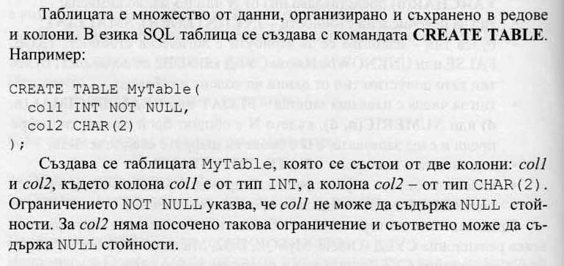
1. Създаване на таблица

Slide 3
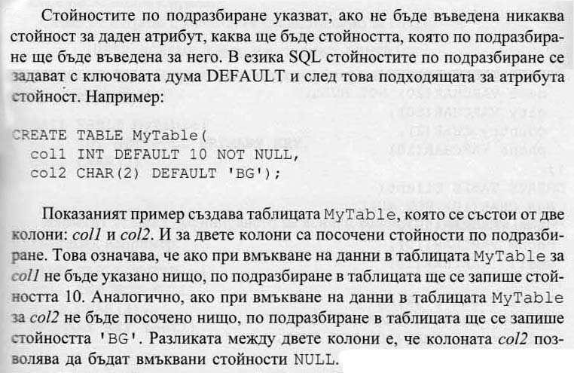
2. Стойности по подразбиране

Slide 4
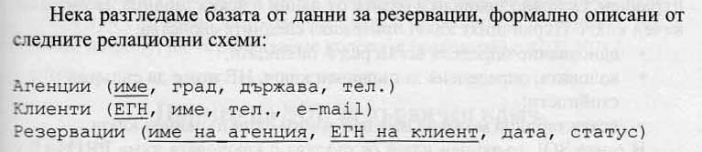
3. Пример за SQL за създаване на таблици

Slide 5
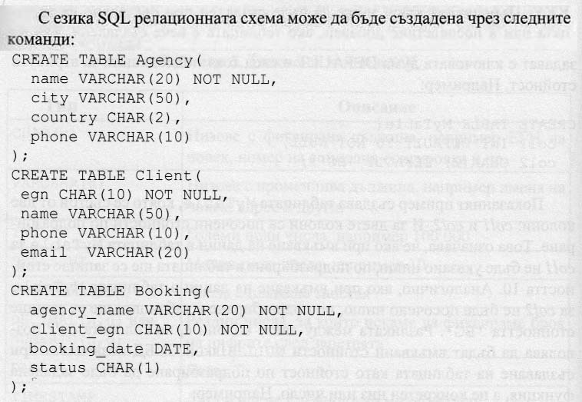
3. Пример за SQL за създаване на таблици

Slide 6
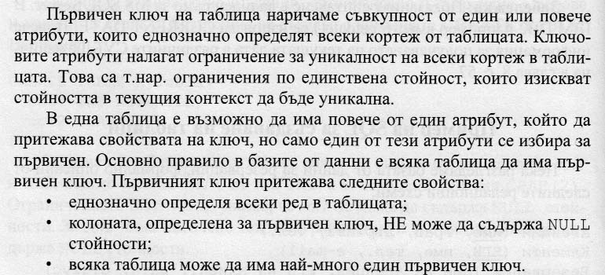
4. Създаване на първичен ключ

Slide 7
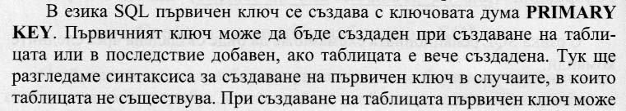
4. Създаване на първичен ключ

Slide 8
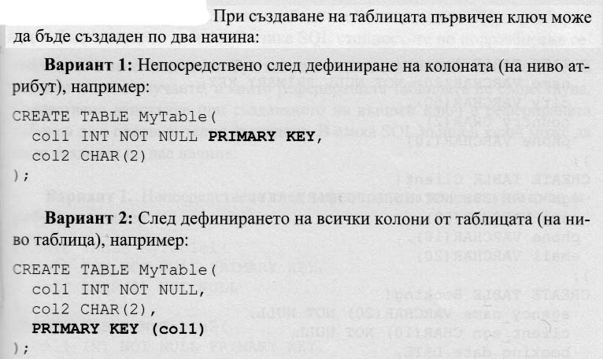
4. Създаване на първичен ключ

Slide 9
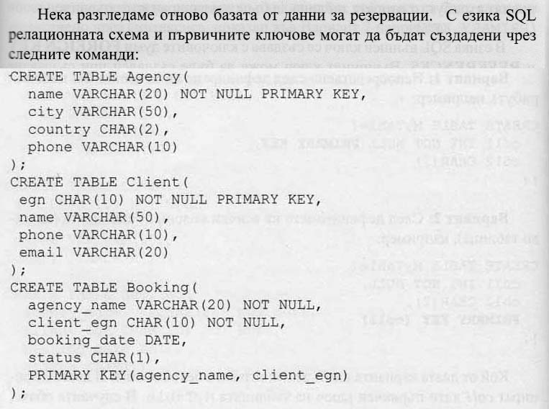
5. Пример на SQL за първичен ключ

Slide 10
6. Задача
Да се пробват посочените команди!

Slide 11
Използвана литература
Ръководство по база от данни, Р. Христова, Д. Димитров

